Slide 1
Bildungsplan 2016
Französisch
Hör-/Hörsehverstehen
Klassen 9/10

Slide 2
Bildungsplan 2016: Hör-/ Hörsehverstehen Klassen 9/10
Warum dem Hör-/Hörsehverstehen in diesen Klassen besondere Aufmerksamkeit widmen?
DELF intégré
Schuljahre 2017/18 und 2018/19: Pilotierung in den Klassen 10
Ergebnis der Prüfungen im Frühjahr/ Sommer 2018:
Im Bereich des Hörverstehens GeR B1 haben die Schülerinnen und Schüler den größten Übungsbedarf.
Ausblick auf die Kursstufe …

Slide 3
Worauf in dieser Präsentation im Schwerpunkt eingegangen wird
Blick in den Bildungsplan
Hörverstehen – Hörsehverstehen – Sehverstehen
Dekodierungs- bzw. Verarbeitungsprozesse und Rezeptionsstrategien
Verstehensebenen
Interkulturelles Potential
Filmsequenzen
Differenzierung und Individualisierung

Slide 4
Bildungsplan 2016: Hör-/ Hörsehverstehen Klassen 9/10
Hördokument GeR B1: Entraînement thématique – Commander au restaurant
https://capsurlefle.com/2017/06/16/entrainement-thematique-11-la-sante-adolescentsadultes-b1/ (letzter Aufruf: 6. 12. 2018)
Klassen 6/7/8 | Klassen 9/10 | Klassen 11/12 – BF und LF
(5) aus sprachlich einfachen authentischen und didaktisierten Hör-/Hörsehtexten zu vertrauten Themen die zentralen Informationen entnehmen | (5) aus authentischen und didaktisierten Hör-/Hörsehtexten (z.B. Clip, Kurzfilm) die zentralen Informationen und dabei auch ausgewählte Einzelinformationen entnehmen | (5) aus authentischen Hör/Hörsehtexten (z.B. Clip, Kurzfilm) die zentralen Aussagen und ausgewählte Einzelinformationen entsprechend der Hör-/Hörsehabsicht entnehmen
Diskutieren Sie die Eignung des Dokuments für Schülerinnen und Schüler. Berücksichtigen Sie dabei zum Beispiel die Kriterien für den Schwierigkeitsgrad eines auszuwählenden Textes (BP-Synopse, S. 6), den Spracherwerbsstand sowie didaktische Bedingungen.

Slide 5
Hör-/Hörsehverstehen
Hörverstehen
- sprachliche Kompetenz
- Grundlage:
Audiodokumente
Hörsehverstehen
sprachliche Kompetenz
Grundlage: audiovisuelle Dokumente
Verstehen erfordert die Dekodierung von Text und Bild.
Die visuelle Bedeutung erlangt erst im Zusammenspiel mit Sprache ihre volle Bedeutung.
Sehverstehen
Bilddekodierungskompetenz
Grundlage (audio)visuelle Dokumente
dominante oder ausschließ-
liche Bildpräsentation:
Bilddekodierung reicht aus,
um die Mitteilung(en) zu
erschließen
Bildungsplan 2016 – Text- und Medienkompetenz Teilkompetenz 8:
gehörte und gesehene Informationen aufeinander beziehen und gegebenenfalls mit Unterstützung in ihrem kulturellen Zusammenhang erklären (z.B. Analyse einer kurzen Filmszene)

Slide 6
Verhältnis der Impulse: Sprache und Bild
Klassen 6/7/8 | Klassen 9/10 | Klassen 11/12 – BF und LF
Für den angemessenen Schwierigkeitsgrad der Texte sind folgende Aspekte von Bedeutung
Redundanz | weitgehende Redundanz von Bild und Ton | Divergenz von Bild und Ton
Parallelität -> gegenseitige Unterstützung der beiden Impulsarten
Komplementarität -> durch die Sprache und Bild werden verschiedene, sich ergänzende Impulse vermittelt; für das angemessene Verstehen müssen beide berücksichtigt sein
Gegensätzlichkeit/ Widersprüchlichkeit -> dieses Verhältnis muss erkannt und in seiner Funktion eingeordnet werden: Ironie etc.
Beispiel: SEPI ˗ Pref. Je suis Alsacien (+ Analyseaufgabe)
Ermitteln Sie im Gespräch mit Ihren Nachbarn, in welchem Verhältnis Text und Bild in La Tragédie des soldats alsaciens durant la Première Guerre mondiale stehen.

Slide 7
Verhältnis der Impulse: Sprache und Bild
Klassen 6/7/8 | Klassen 9/10 | Klassen 11/12 – BF und LF
Für den angemessenen Schwierigkeitsgrad der Texte sind folgende Aspekte von Bedeutung
Redundanz | weitgehende Redundanz von Bild und Ton | Divergenz von Bild und Ton
Parallelität -> gegenseitige Unterstützung der beiden Impulsarten
Komplementarität -> durch die Sprache und Bild werden verschiedene, sich ergänzende Impulse vermittelt; für das angemessene Verstehen müssen beide berücksichtigt sein
Gegensätzlichkeit/ Widersprüchlichkeit -> dieses Verhältnis muss erkannt und in seiner Funktion eingeordnet werden: Ironie etc.
Beispiel: SEPI ˗ Pref. Je suis Alsacien (+ Analyseaufgabe)
Ermitteln Sie im Gespräch mit Ihren Nachbarn, in welchem Verhältnis Text und Bild in La Tragédie des soldats alsaciens durant la Première Guerre mondiale stehen.

Slide 8
Verhältnis der Impulse: Sprache und Bild
Clip aus der Reihe Un jour une question:
Pourquoi les Français sont-ils si fiers de leur cuisine?
https://www.youtube.com/watch?v=CwIXMJTEUhM (letzter Aufruf: 17. 1. 2019)
Schauen Sie sich den Clip ohne Ton an und diskutieren Sie im Anschluss in einer Kleingruppe, welchen Titel der Clip haben könnte.

Slide 9
Dekodierungs- bzw. Verarbeitungsprozesse beim Hör-/Hörsehverstehen
Wissensstrukturen des (Sehers und) Hörers
Weltwissen, Situationseinschätzung, Erfahrungen, Erwartungen…
top
down
Wechselwirkung
Verstehen
Wechselwirkung
bottom
up
eingehende (visuelle und) auditive Daten
Lauterkennung, Wort-, Satz- und Textverständnis

Slide 10
Dekodierungs- bzw. Verarbeitungsprozesse beim Hör-/Hörsehverstehen
Unterstützung von top-down Prozessen
Formulieren von Hypothesen
Bereitstellung einer Wissensgrundlage
Aufbau einer Erwartungshaltung
➔ cf. activités avant l‘écoute/le visionnement
Wissensstrukturen des (Sehers und) Hörers
Weltwissen, Situationseinschätzung, Erfahrungen, Erwartungen…
top
down

Slide 11
Dekodierungs- bzw. Verarbeitungsprozesse beim Hör-/Hörsehverstehen
Unterstützung von bottom-up Prozessen
Bereitstellung/Vorentlastung zentraler Lexik
Förderung der Teilverstehenstoleranz
Aufmerksamkeitslenkung auf gut verständliche Informationen
Verstehenensinseln: z.B. S notieren alle verstanden Wörter (z.B. nach bestimmten Kriterien)/Informationen.
Fokussierung auf Laut-, Wort-, Satz- oder Textebene, z.B.
S erkennen in einer Liste von Minimalpaaren die verwendeten Wörter.
S wählen aus einer Liste von Begriffen aus / bringen diese in die richtige Reihenfolge.
S ordnen in einem Dokument mit mehreren Sprechern zu, wer bestimmte Sätze äußert.
S lösen Aufgaben zum Globalverständnis
Verstehen
bottom
up
eingehende (visuelle und) auditive Daten
Lauterkennung, Wort-, Satz- und Textverständnis

Slide 12
Dekodierungs- bzw. Verarbeitungsprozesse beim Hör-/Hörsehverstehen
Methoden, die top down und bottom up Prozesse kombiniert unterstützen
S wählen aus einem Angebot das Bild aus, das nach ihrer Ansicht am besten zu einem Text(-abschnitt) passt…
S bringen passende Bilder zum Text in die richtige Reihenfolge…
…und begründen ihre Auswahl mit
Schlüsselbegriffen aus dem Text
Lückenresümee
Wissensstrukturen des (Sehers und) Hörers
Weltwissen, Situationseinschätzung, Erfahrungen, Erwartungen…
top
down
Wechsel-
wirkung
Verstehen
bottom
up
eingehende (visuelle und) auditive Daten
Lauterkennung, Wort-, Satz- und Textverständnis

Slide 13
BP 2016, Hör-/Hörsehverstehen Tk 8: Rezeptionsstrategien
Klassen 6/7/8 | Klassen 9/10 | Klassen 11/12 – BF und LF
(8) Strategien des Hör-/Hörsehverstehens und einfache Strategien zur Lösung von Verständnisproblemen anwenden (z. B. Konzentration auf Gestik, Mimik, Bildmaterial und Signalwörter) | (8) in Abhängigkeit von der jeweiligen Hör-/Hörsehabsicht zunehmend zielgerichtet Rezeptionsstrategien anwenden | (8) in Abhängigkeit von der jeweiligen Hör-/Hörsehabsicht zielgerichtet Rezeptionsstrategien anwenden
Konzentration auf sprachliche Aspekte wie: Wortfamilien, Wortfelder, Schlüsselwörter etc. – Beispiel: SEPI – Fe‘tomi
Videodokumente: Konzentration auf Bild (ggf. ohne Ton)
geschlossene Aufgaben: Stamm als Segmentierungshilfe; Attraktor und Distraktoren als Abgleichhilfe
…

Slide 14
Aufgabenkonzeption: Fokus auf verschiedene Verstehensebenen
BP 2016, HSV, Tk 3, 5: zentrale Informationen und ausgewählte Einzelinformationen
Beispiel: La tragédie des soldats alsaciens durant la Première Guerre mondiale
http://video.lefigaro.fr/figaro/video/la-tragedie-des-soldats-alsaciens-durant-la-premiere-guerre-mondiale/4917113974001/ (letzter Aufruf: 17. 1. 2019)
Setzen Sie sich mit den Aufgabensätzen A und B zu dem Videodokument auseinander und erarbeiten Sie die jeweilige Fokussierung.

Slide 15
Aufgabenkonzeption: Fokus auf verschiedene Verstehensebenen
Beispiel: Les Français et leurs habitudes alimentaires – Exercice de compréhension globale

Slide 16
Interkulturelles Potential von authentischen Hörsehdokumenten
BP 2016, Hör-/Hörsehverstehen, Teilkompetenzen 5 und 7:
- zentrale Informationen und ausgewählte Einzelinformationen entnehmen
die Stimmungen und Einstellungen der Sprechenden erfassen
Beispiel: L’ Académie du foot de Nantes: Fréjus – de retour chez lui (épsode 2, 0:19:00 – 0:25:24)
C’est le devoir de l’aîné d’aider les autres.
Formulieren Sie eine Aufgabenskizze, mit der die Schülerinnen und Schüler das interkulturelle Lernpotential des Auszugs herausarbeiten.

Slide 17
Auszug aus dem Video L‘ Académie du foot de Nantes, épisode 2, 0:19:00 – 0:25:24
Formulieren Sie eine Aufgabenskizze, mit der die Schülerinnen und Schüler das interkulturelle Lernpotential des Auszugs herausarbeiten.

Slide 18
BP 2016 Hör-/Hörsehverstehen, Tk 6:
authentische Filmsequenzen in den Hauptpunkten verstehen
Le Fils à Jo (Philippe Guillard, 2011)
Thema: Rugby / Vater-Sohn-Konflikt / Familienerwartungen
Le début du film (les 6 premières minutes)
le mur des Canavaro – la pression de la tradition familiale
le match de détection – comportement indigne d‘un père
l‘après-match – opposition père-fils, la question de la honte
AA:
Beschreiben Sie kurz, welche Teile der Handlung aus Ihrer Sicht gut / schwer verständlich sind.
Sichten Sie die Arbeitsaufträge und beurteilen Sie, inwiefern diese den Verstehensprozess unterstützen.

Slide 19
Aufgabenkonzeption: Differenzierung
Les Français et leurs habitudes alimentaires: Aurèle - Zugang
Hören Sie das Dokument und beurteilen Sie den Schwierigkeitsgrad „Ihrer“ Aufgabe.
Tauschen Sie sich im Anschluss mit KollegInnen aus, die andere Aufgaben vorliegen haben.

Slide 20
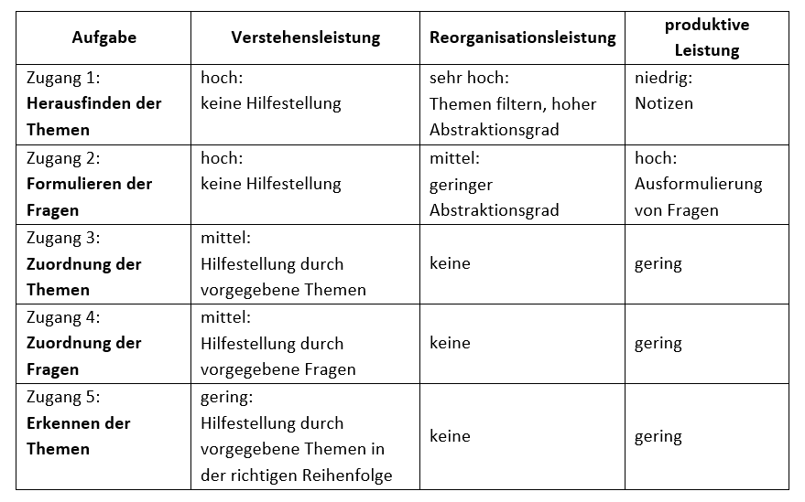
Aufgabenkonzeption: Differenzierung
Les Français et leurs habitudes alimentaires: Aurèle - Zugang
Tauschen Sie sich darüber aus, wie sie die Ergiebigkeit dieser Arbeitsphase im Rahmen der regionalen Fortbildungen einschätzen.

Slide 21
Aufgabenkonzeption: Differenzierung
Les Français et leurs habitudes alimentaires: Aurèle - Vertiefung
Vertiefung 1: Lückenresümee
Vertiefung 2: Fehlerresümee
Vertiefung 3: Freies Resümee mit Unterstützungsangeboten

Slide 22
Aufgabenkonzeption: Individualisierung
Les bandes-annonces
fiction :
Ce qui nous lie
Le sens de la fête
Les saveurs du palais
La graine et le mulet
Comme un chef
documentaires :
Entre les bras
La Quête d’Alain Ducasse

